Slide 1
Pieškime žmogų
Dalykas, ugdymo sritis:
Tema:
Klasė:
Priemonės paskirtis:
Ugdomi gebėjimai pagal Bendrąsias programas :
Autorius:
Mokykla:
Dailė ir technologijos
Pieškime žmogų
4
Mokytis piešti žmogų.
Žmogaus piešimas, jo kūno dalių ir detalių, judesio ypatumų perteikimas.
Lijana Gudaitienė
Alytaus „ Sakalėlio“ pradinė mokykla

Slide 2
PIEŠKIME ŽMOGŲ

Slide 3
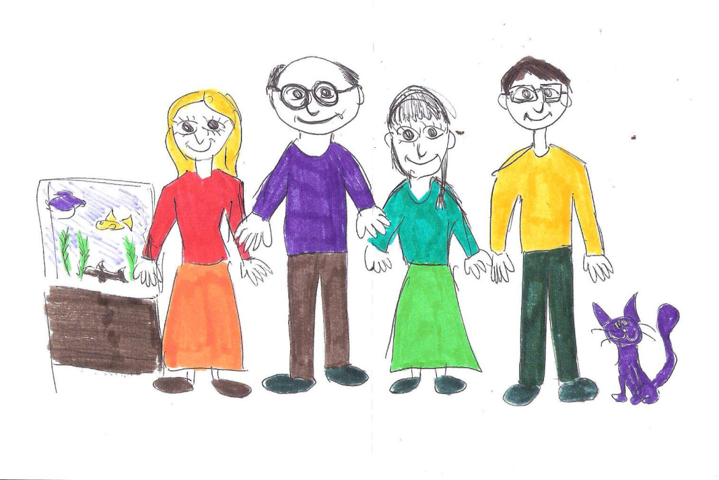
Čia akis. Čia akiniai.
Čia ranka. Čia koja.
O iš lūpų sakiniai
Gražiai išvingiuoja.
Ar išėjo jau žmogus?
Ne, tik kelios dalys.
Dar plaukų, ausų nėra,
Kosčioja vargšelis. (S.Geda)

Slide 4
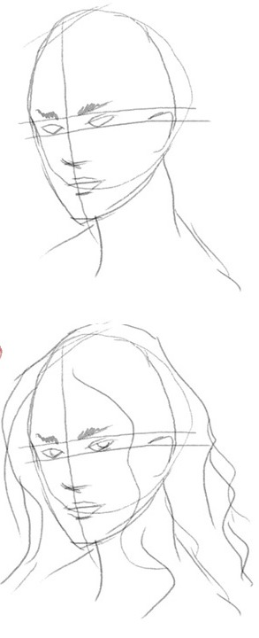
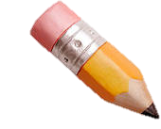
Žmogaus portretas- tai piešinys, kuriame atvaizduotas ir įamžintas tam tikras žmogus, ypač jo veidas.

Slide 5
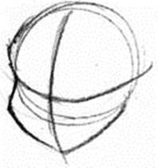
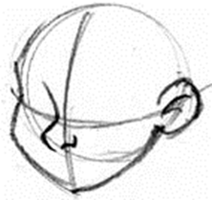
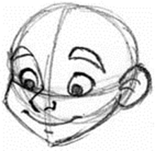
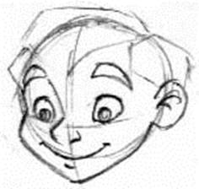
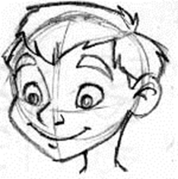
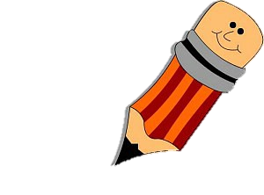
Visada pradėkite piešti veidą nuo apskritimo. Tai sudaro galvos, kuri yra svarbiausia dalis savo piešinyje. Ji nebūtinai turi būti idealus apskritimas.

Slide 6
Galvos proporcijos gali būti suskirstytos horizontaliai į keturis lygius ketvirčius.

Slide 7
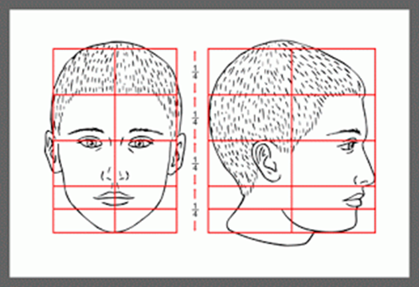
Daugelis menininkų pradeda portretą nuo akių, nes laiko jas kaip veido centrą. Tai gali padėti ir jums.

Slide 8
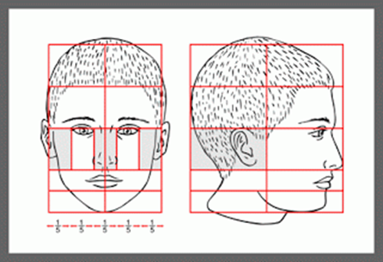
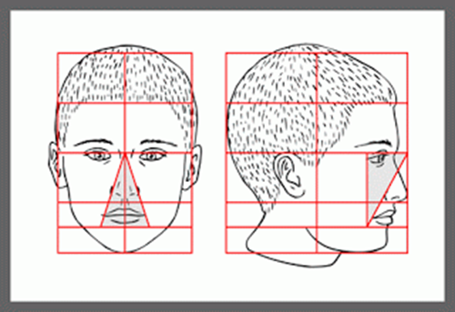
Atstumas tarp akių yra panašus į nosies plotį.

Slide 9
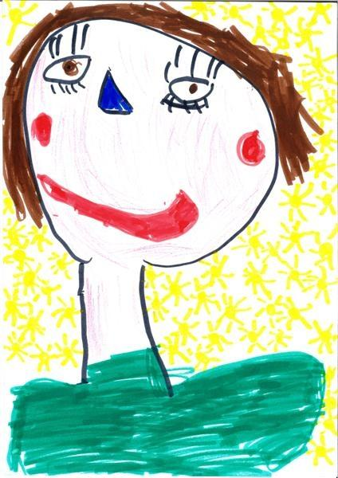
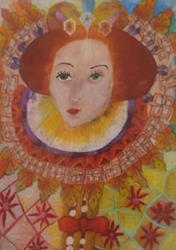
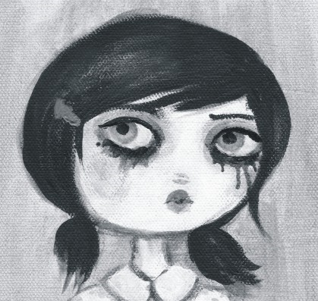
Nupiešėm jau visą žmogų!
Gali sėst sau į mašiną
Ir važiuot, važiuot, kur žino
Grybus augant, žuvį nardant.
Lai tūtuoja, lai sau darda!
Bėga, bėga kelias
Su žaliais medeliais,
Viršuje dangus,
Apačioj žmogus,
Mūs pačių paišytas,
Dailiai aprašytas.
(S.Geda)

Slide 10
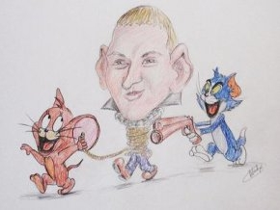
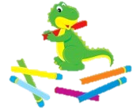
Šaržas (pranc. charge 'iškreipti') – greitai nupiešiamas satyrinis arba humoristinis žmogaus portretas.

Slide 11
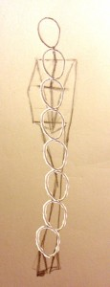
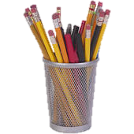
Piešiant idealiai proporcingo žmogaus ūgis turėtų būti lygus galvos ilgiui padaugintam aštuonis kartus.

Slide 12
Liemens plotis turėtų būti lygus galvos ilgiui.
Juosmens plotis ties bamba lygus galvos ilgiui.

Slide 13
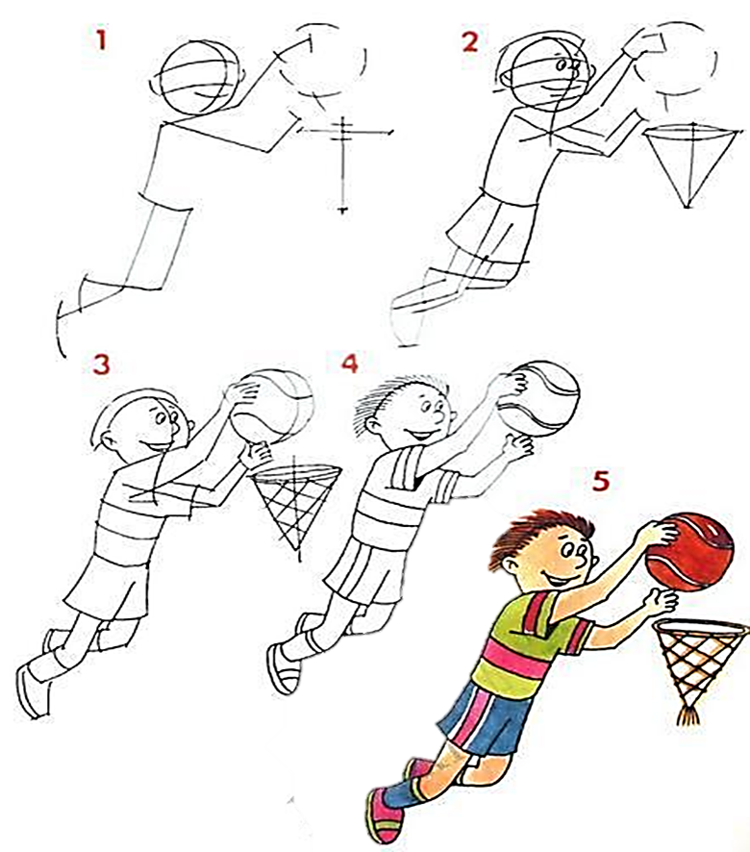
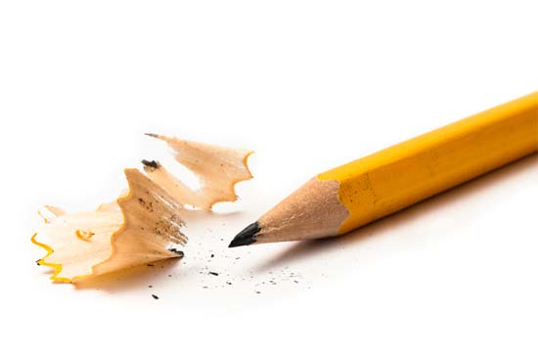
Žmogaus svorio centras yra dubens srityje, todėl piešiant žmogų itin svarbų nustatyti tikslią jo vietą.

Slide 14
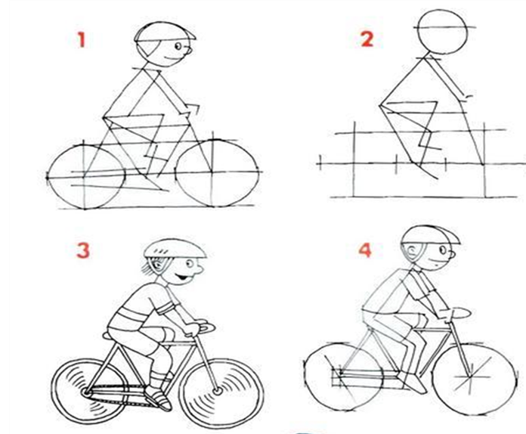
Dauguma dailininkų nepatikliai žiūri į piešimą iš nuotraukos, tačiau dauguma žmonių sutinka, kad pradedančiajam nuotrauka ar paveiksliukas gali būti labai gera medžiaga.

Slide 15
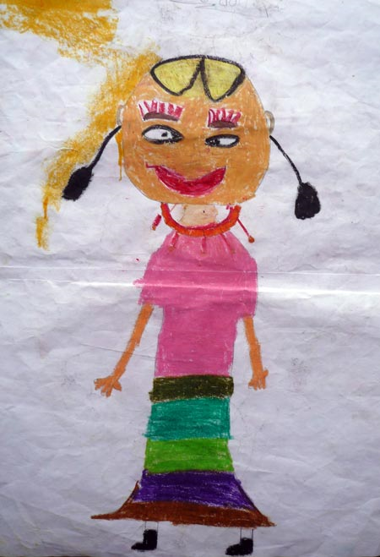
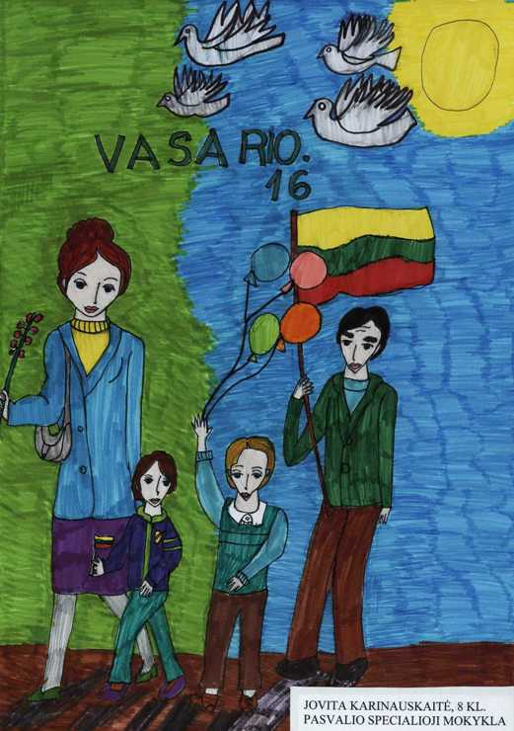
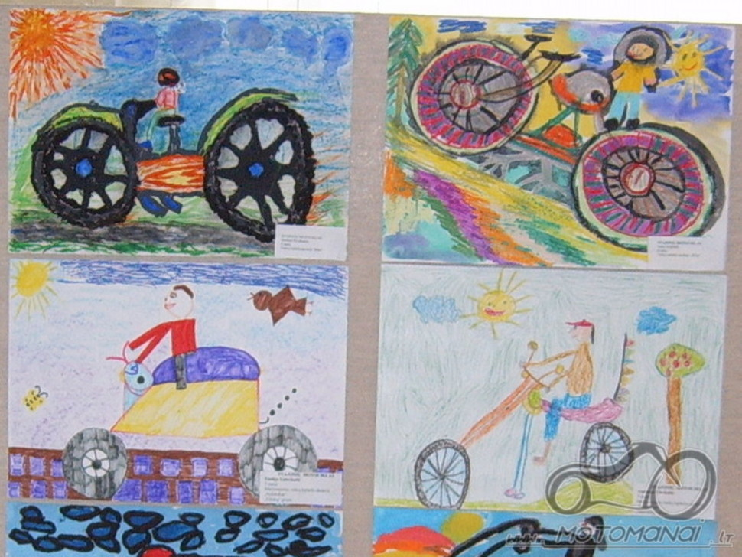
Vėliau, kai jau mokėsite piešti iš nuotraukų, keliaukite į miestą ir stenkitės pagauti praeinančių žmonių judesius.

Slide 16
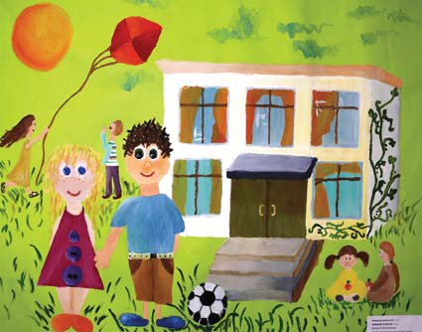
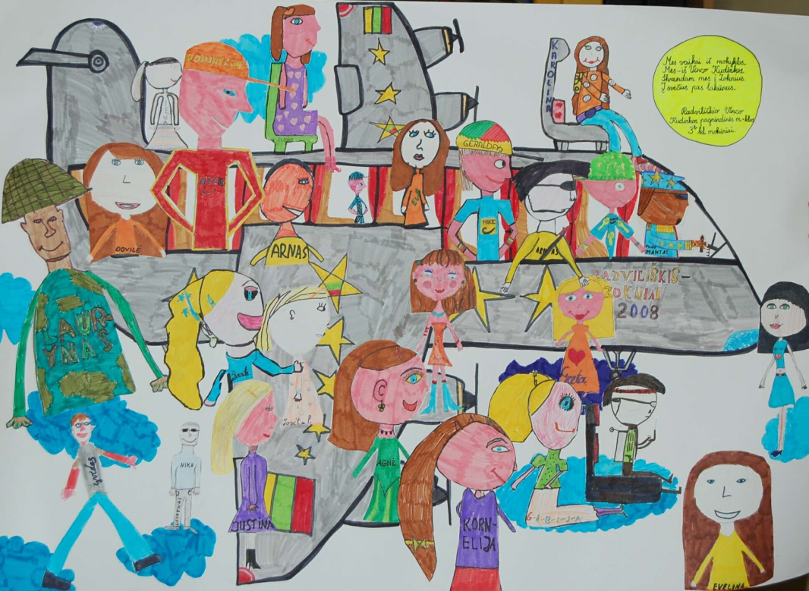
Visų pirma, suplanuokite piešinį. Apgalvokite, kaip poza lemia žmogaus svorio centrą. Prisiminkite idealias žmogaus proporcijas. Pasidarykite kelis eskizus.

Slide 17
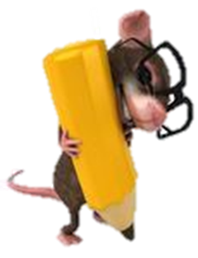
Atsakykime su peliuku...

Slide 18
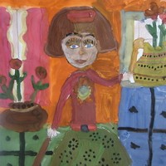
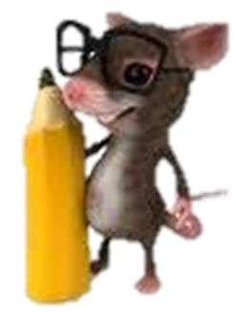
Nuo ko dailininkai pradeda piešti žmogų?
Nuo kojų;
Nuo rankų;
Nuo akių;

Slide 19
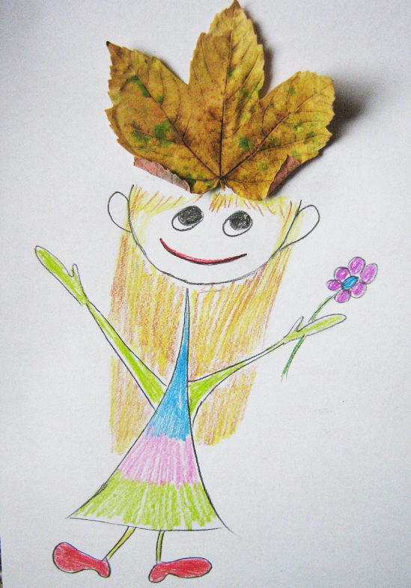
Kodėl pradedamas žmogaus veidas piešti nuo akių?
Nes tai yra piešinio centras;
Nes tai yra žmogaus kūno centras;
Nes tai yra veido centras;

Slide 20
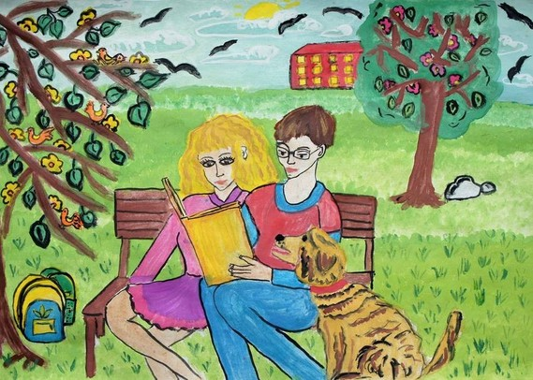
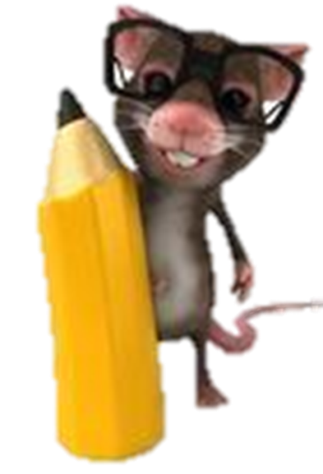
Į ką atstumas tarp akių yra panašus piešiant?
Į rankos plotį;
Į galvos plotį;
Į nosies plotį;

Slide 21
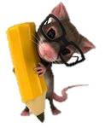
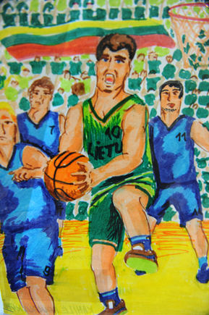
Kiek reikia galvos ilgių piešiant proporcingą žmogaus ūgį?
7
8
6

Slide 22
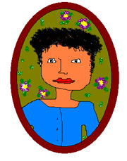
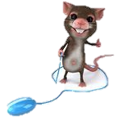
Kam lygus liemens plotis piešiant žmogų?
Rankos ilgiui;
Galvos ilgiui;
Kojos ilgiui;

Slide 23
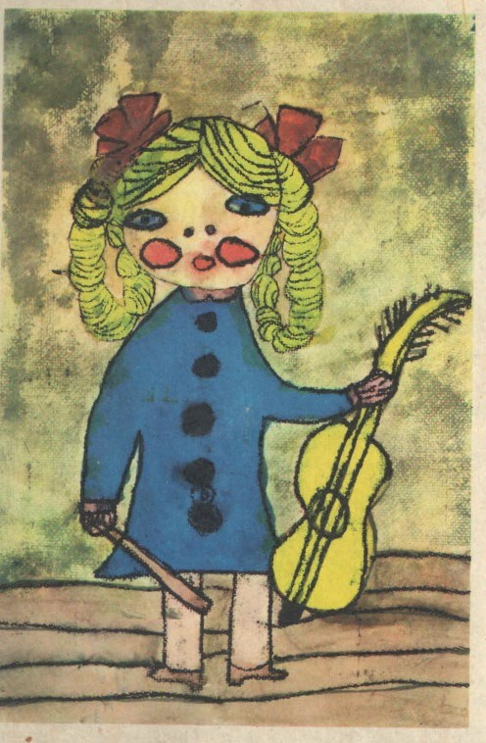
Kur yra žmogaus svorio centras piešinyje?
Rankose;
Galvoje;
Dubens srityje;

Slide 24
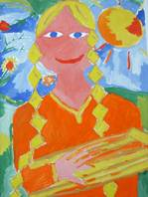
Kas yra portretas?
Tai sporto šaka;
Tai piešinys, kuriame atvaizduotas veidas;
Tai piešinys, kuriame atvaizduota gamta;

Slide 25
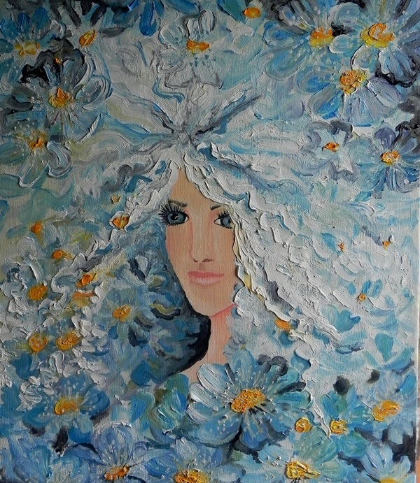
Kas yra šaržas?
Tai dirbinys iš stiklo;
Tai piešimas akvarele;
Tai humoristinis žmogaus portretas;

Slide 26
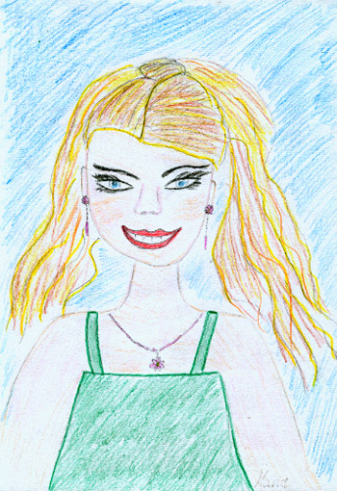
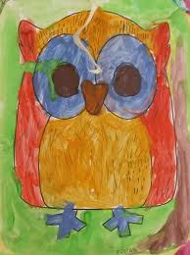
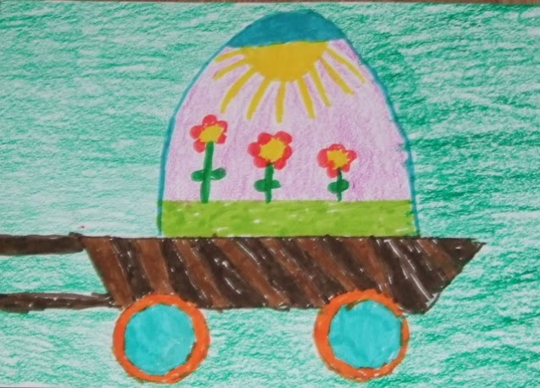
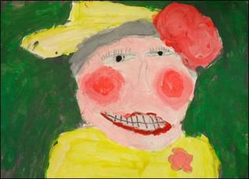
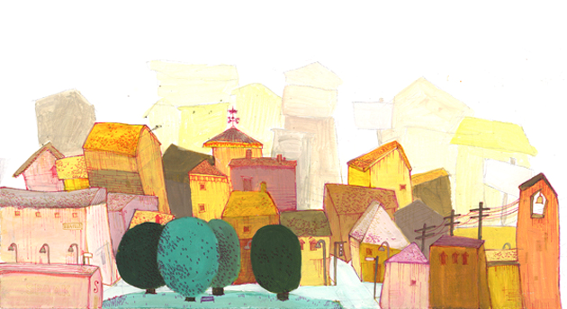
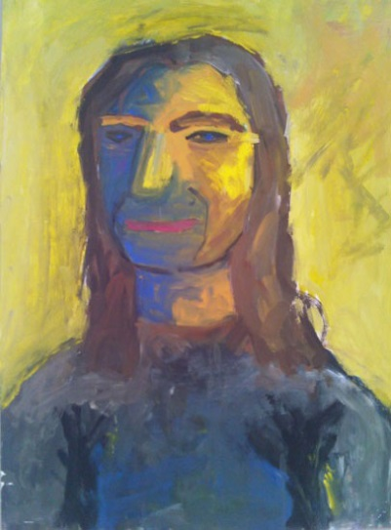
Apibrėžkite kur matote portretą.

Slide 27
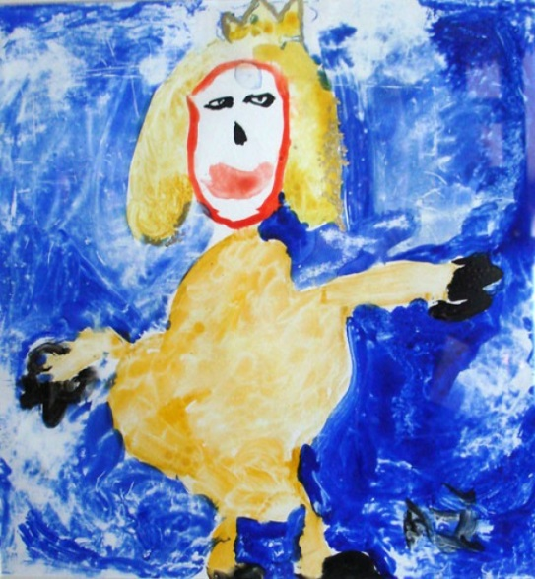
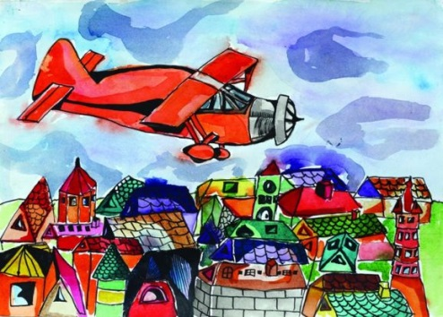
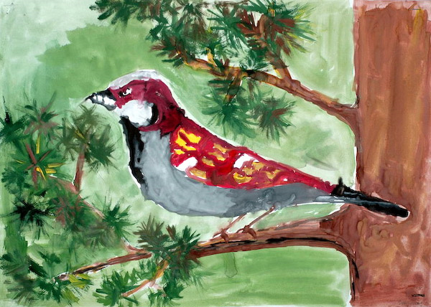
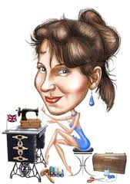
Suraskite ir pažymėkite šaržus.

Slide 28
Įsivertink. Kaip tau seksis piešti žmogų?
Puikiai;
Gerai;
Sunkiai;

Slide 29
ŠAUNUOLIAI!

Slide 30
Paveikslėlių šaltiniai
http://www.clker.com/clipart-15848.html
http://bestclipartblog.com/27-pencil-clip-art.html/pencil-clip-art-17
http://darkness.lt/kuryba/mokomes-piesti-portretus-t4781.html
http://www.lengvidaiktai.lt/lengvi-daiktai/2009/11/17/lls-pagal-vaik-pieinius.html
http://www.dialogas.com/naujienos/13-tukstanciu-piesiniu/
http://www.joniskelis.lt/2013/02/virtualioje-parodoje-trispalvis-pavasaris-vaiku-piesiniai-lietuvai/
http://www.graphic.lt/parodos/tarptautinio-festivalio-konkurso-%E2%80%9Eskambancios-spalvos%E2%80%9C-vaiku-piesiniu-paroda/4416
http://deadlycherries.blogspot.com/2010/10/akvarele.html
http://www.vaikam.eu/naudingos-nuorodos-piesimui/
http://www.ve.lt/naujienos/kultura/kulturos-naujienos/piesiniai---tai-patirti-nuotykiai-39376/
http://www.bitute.lt/konkursai/konkursas-%E2%80%9Enupiesk-mamos-portreta%E2%80%9C.html
http://www.clipartof.com/portfolio/julos/illustration/3d-mouse-character-wearing-glasses-and-struggling-with-a-pencil-78063.html

